Slide 1
Внедрение использования интерактивных компьютерных технологий на уроках
(рассмотрим пример тетради SMART Notebook на уроке геометрии по теме: «Понятие вектора»)
Учитель Ширяева Д.И
г. Краснодар

Slide 2
Цель:
разрешить противоречия между возможностью использования интерактивных компьютерных технологий на уроках геометрии обобщающего повторения, в частности при обобщении понятий вектора и метода координат, и отсутствием соответствующего учебно-методического материала.

Slide 3
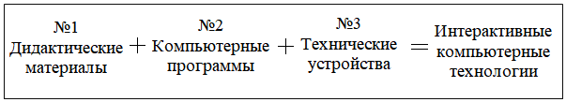
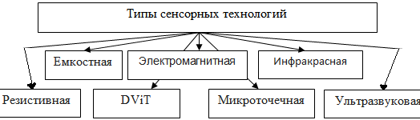
«Интерактивные компьютерные технологии»
«Типы сенсорных технологий, используемые при создании ИД»

Slide 4
Интерактивная доска – это всего лишь средство, которое становится помощником для учителя, её эффективность напрямую зависит от используемого материала
Поэтому, используем SMART Notebook - обладающим достаточно простым интерфейсом, что позволяет создавать интерактивные презентации, рисовать различные объекты, создавать таблицы, формировать гиперссылки, передвигать объектами, пользоваться нарисованными объектами множество раз.

Slide 5
Структура интерактивного пособия:
Оглавление (темы)
  Объяснение новой темы
  Задания на закрепление знаний
  Контрольный тест
  Это интересно!
  Пример как выглядит работа в рабочей тетради SMART Notebook по теме «Понятие вектора»

Slide 6
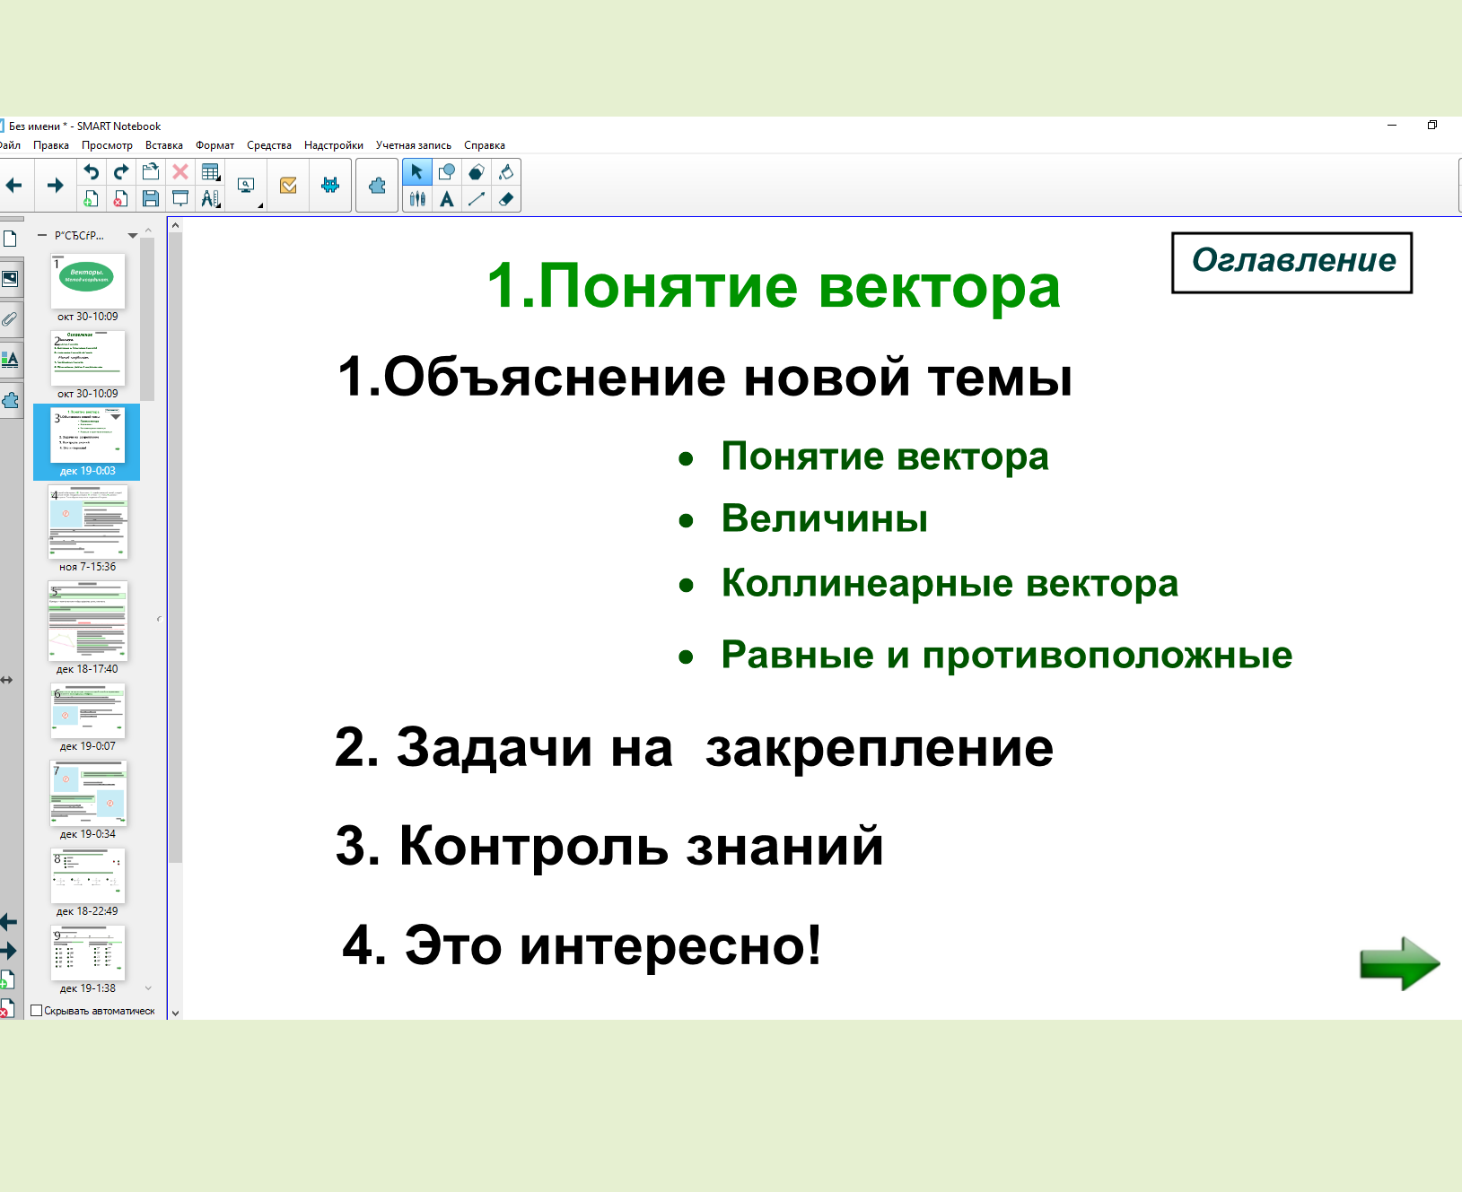

Slide 7
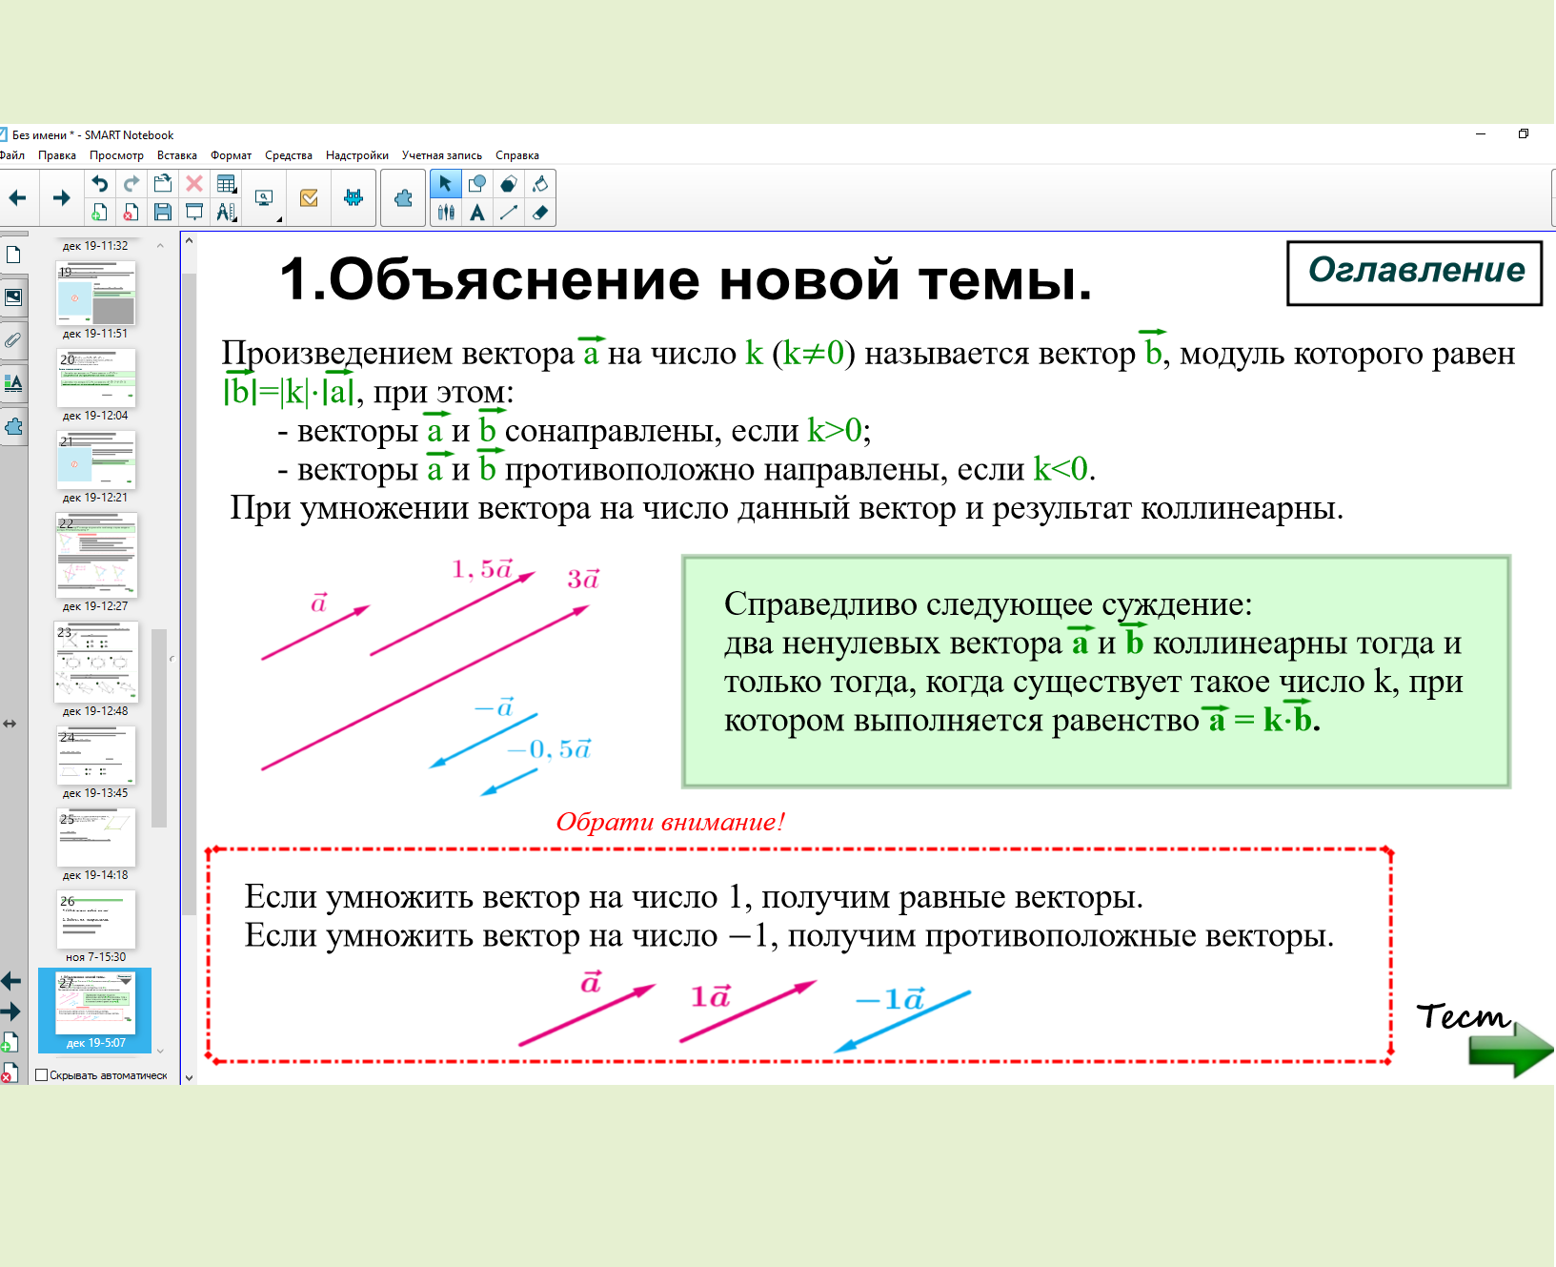

Slide 8
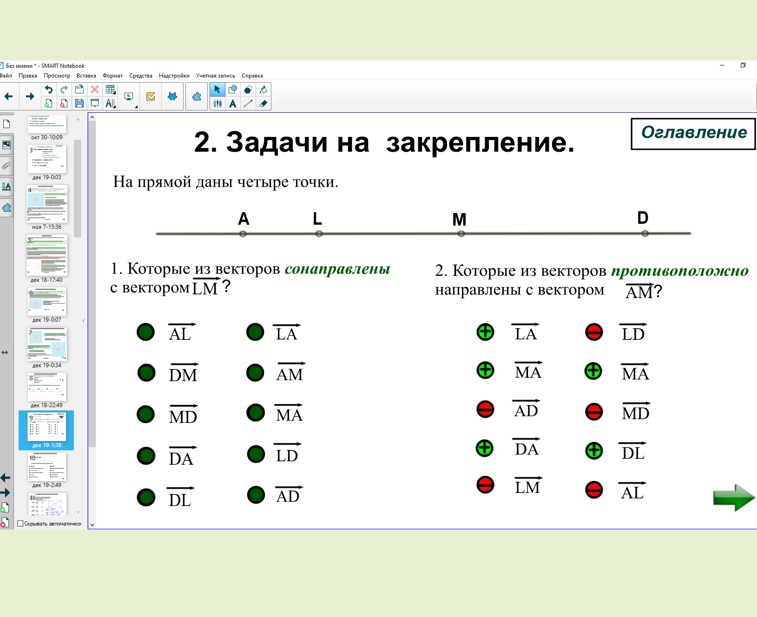

Slide 9
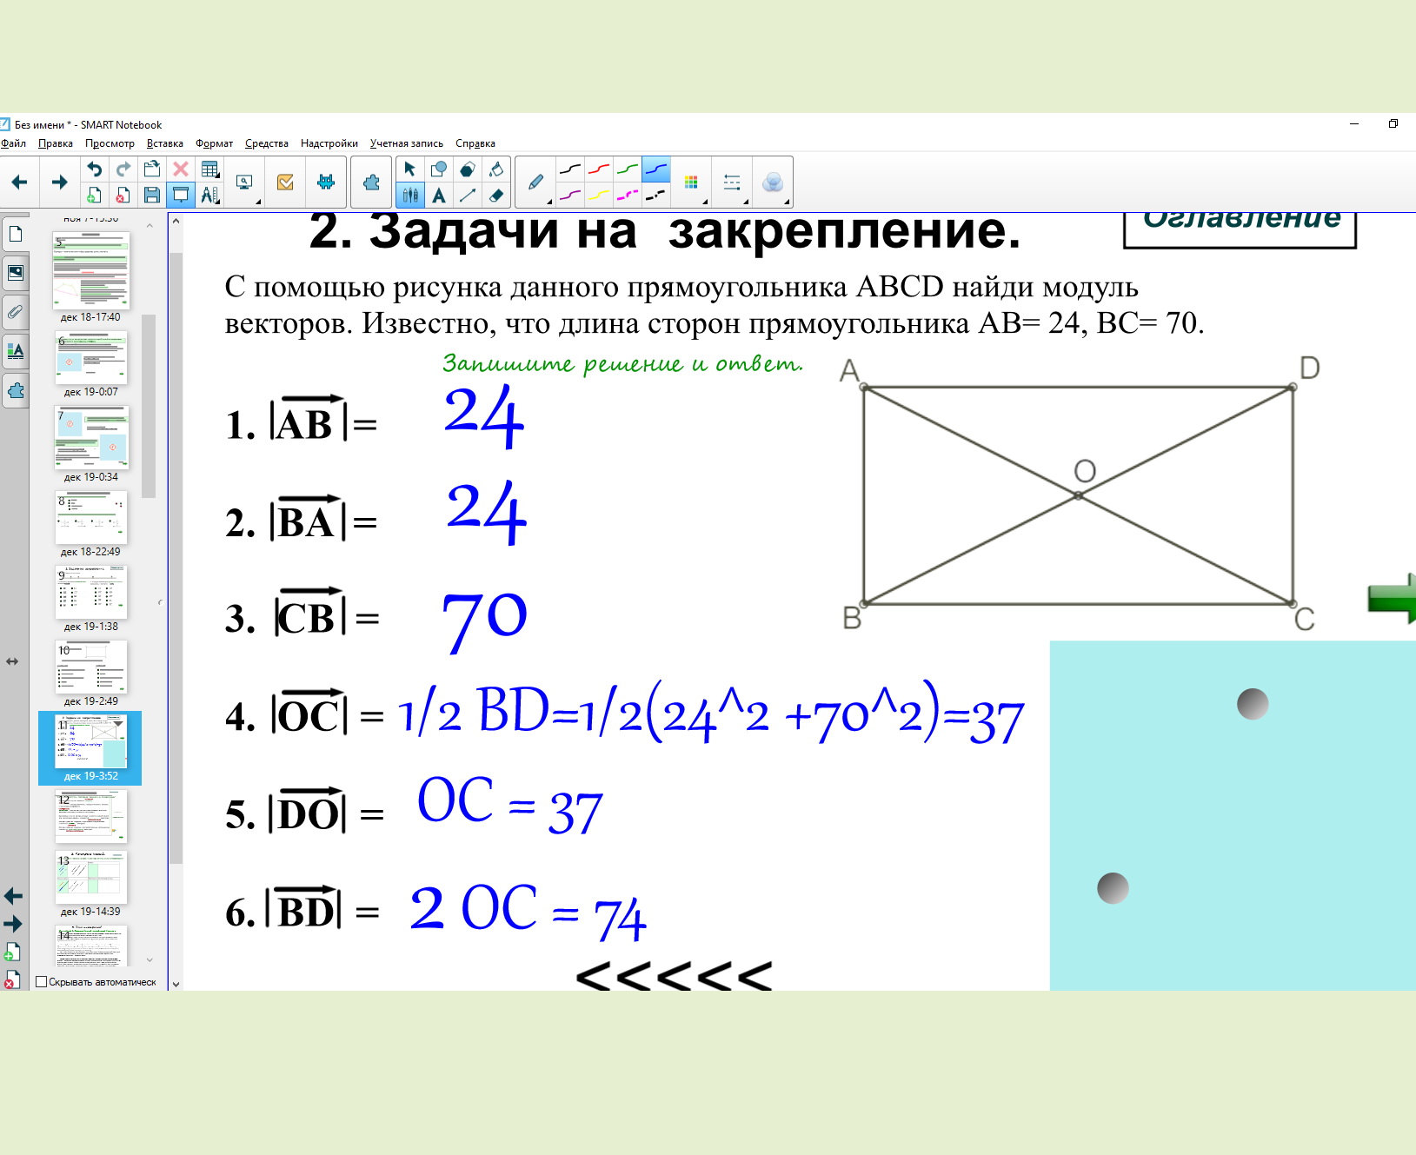

Slide 10
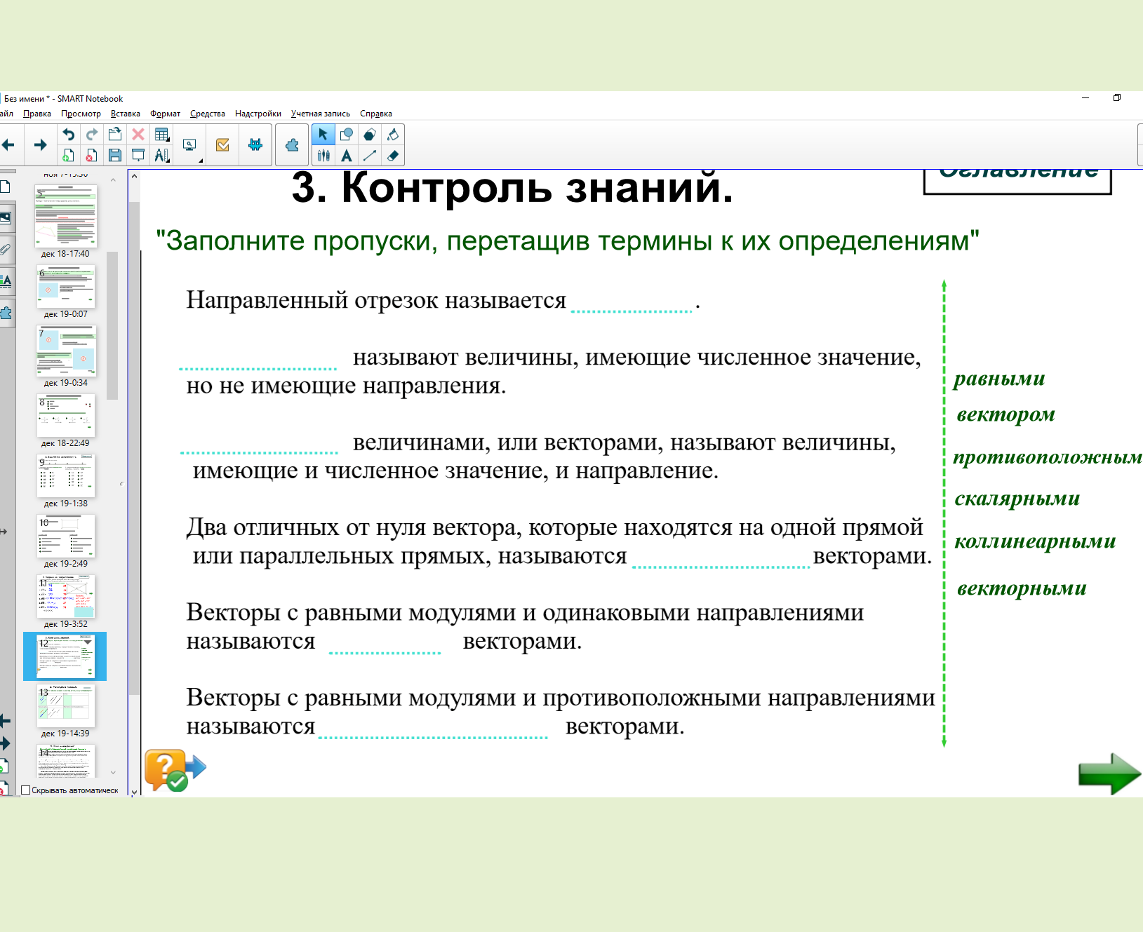

Slide 11
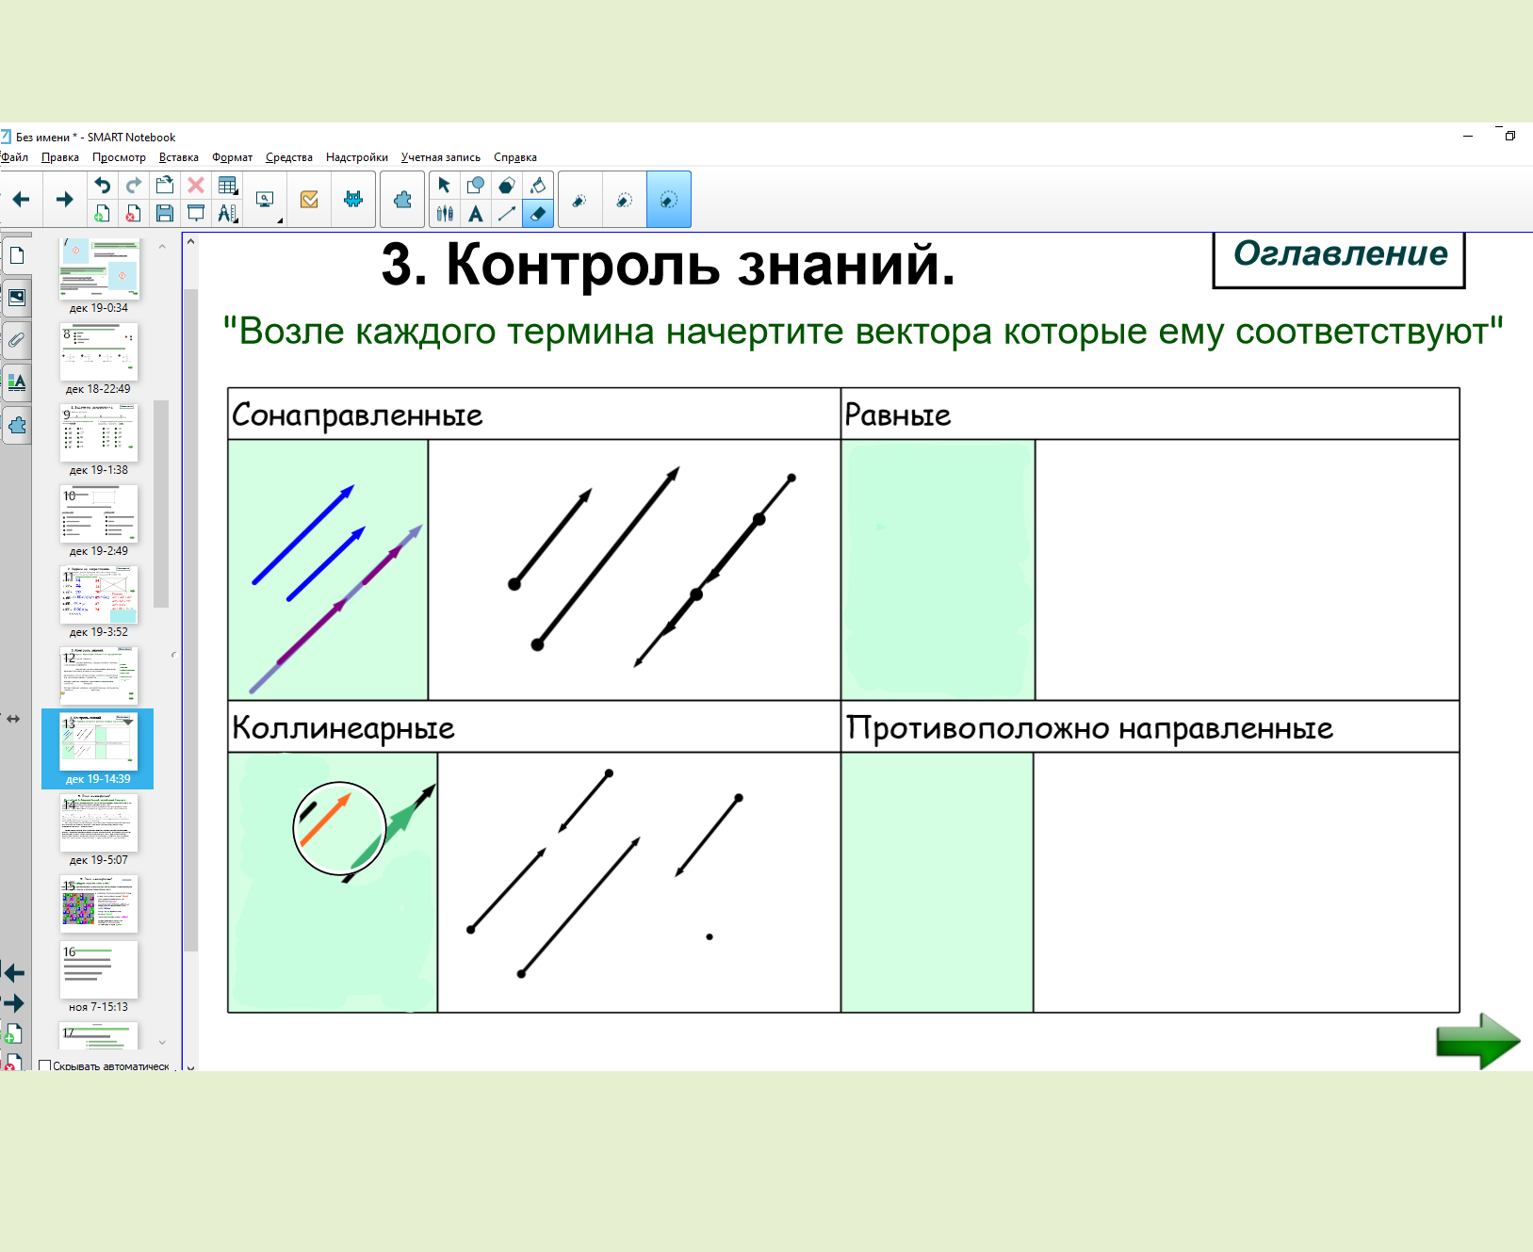

Slide 12
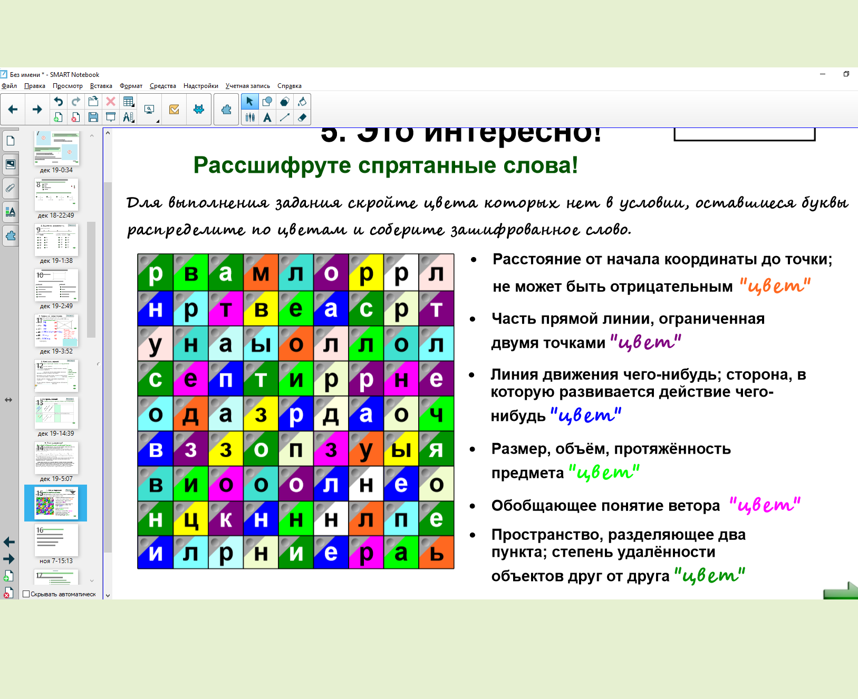

Slide 13
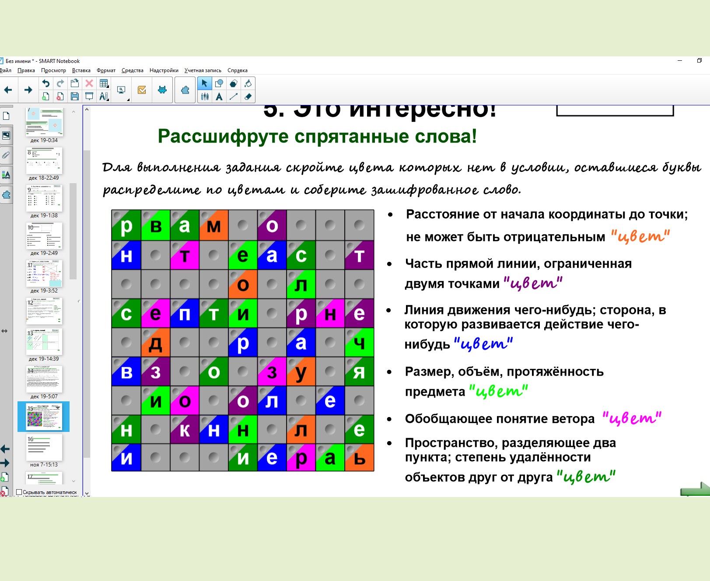

Slide 14
Созданное интерактивное пособие наглядно показывают, что являются полезным дополнением, в котором кратко и визуально выставлены принципиальные положения, формулы и правила;
Данные материалы помогут учителю и ученику, как и в изучении новой темы, так и в обобщение прошедшего материала, что поможет в подготовки к экзаменам и контрольным работам;
В упражнениях заложены материалы как для использования в классе на обобщающем уроке, так и для самостоятельной проработки теории с элементами самопроверки.

Slide 15
Спасибо за внимание!

